Slide 1
lecția 4: alinierea la linii pe planșa de joc
Seshan brothers

Slide 2
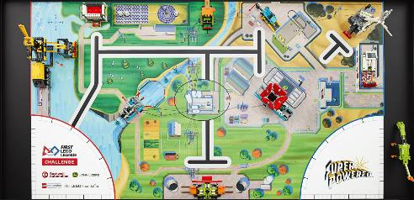
De ce alinierea la o linie este utilă?
Pentru a complete o misiune în mod constant, robotul vostru trebuie să fie aproape de aceeași poziție și unghi de fiecare dată.
Ați învățat cum să găsiți linia. Aceasta face ca robotul vostru să parcurgă exact acea distanță.
Cum te asiguri că e exact unghiul corect?
Poți să te aliniezi pe pereți, modele de misiuni și linii pentru a se corecta și îndrepta. În această lecție, ne vom uita cum putem să ne aliniem la linii.
Aceasta se referă la aliniere la o linie sau ,,squaring up on a line’’.
Îndreptarea este foarte importantă pentru un robot de FIRST LEGO League deoarece roboții nu merg întotdeauna drept.
Cea mai mică eroare de unghi, va duce la o poziție eronată după o cursă lungă.
Erorile se acumulează → dacă fiecare întoarcere este dereglată cu câteva grade, robotul vostru va fi în altă parte de fiecare dată după câteva întoarceri.
Align on a Line

Slide 3
Cum funcționează asta?
Figure 1
Dacă ai 2 senzori de culoare pe robot, îi poți utiliza pentru ca robotul să se îndrepte la linie.
Ma întâi mișcă doar unul dintre motoare până când unul din senzori găsește linia neagră.
Oprește motorul Figura (B).
Apoi, mișcă doar celălalt motor Figura (C) până când cel de-al doilea senzor de culoare găsește linia.
Detaliile de programare le găsiți în Advanced → Squaring on lines lessons pe EV3Lessons.com and PrimeLessons.org
B
Figure 2
C

Slide 4
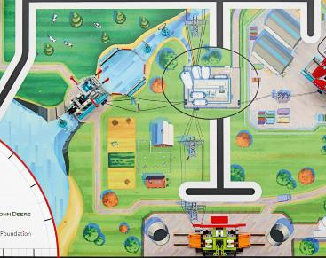
Un Line Squaring de încredere
Line squaring suferă de aceeași problemă ca și găsirea liniei → dacă încerci să găsești o regiune albă pe o suprafașă mare a planșei , senzorul poate raporta că a găsit alb într-un punct înainte de linie.
Soluția este aceeași→ mergi mai aproape de linie înainte ca robotul să înceapă să caute linia.
Looking for White?
Moving for Inches
Looking for White?

Slide 5
Probleme comune și soluții
Puteți afla că robotul vostru nu este chiar aliniat drept la o linie
Suma de erori depinde, tipic, de cât de dereglat a fost robotul vostru înainte de a începe alinierea
Din moment ce procesul de alinire, face ca robotul vostru să se ,,îndrepte”, puteți repeta operațiunea de mai multe ori pentru a reduce eroarea
Fiecare repetiție vă va aduce mai aproape de drept.
Trebuie să experimentați pentru a determina de câte ori e nevoie să te aliniați.

Slide 6
Credits
Această lecție a fost scrisă de Arvind și Sanjay Seshan
Mai multe lecții despre FIRST LEGO League sunt disponibile pe www.flltutorials.com
Această lecție a fost tradusă în limba romană de echipa FTC Rosophia #21455
This work is licensed under a Creative Commons Attribution-NonCommercial-ShareAlike 4.0 International License.

